Slide 1
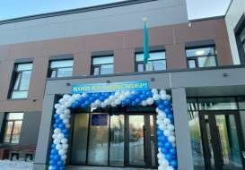
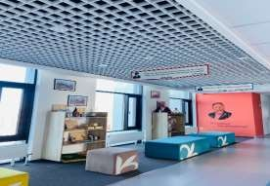
9:20-10:05
Тарих & Химия Сабақтың тақырыбы: Қ.Сатпаев - жан-жақты ғалым.
Сыныбы: 8 Мұғалім: Ермуханбетова К.С. Кеделбаева А.У.
Өтетін орыны: : №122 Көркем еңбек кабинеті
9:20-10:05
Қазақ әдебиеті & Тарих Сабақтың тақырыбы: "Қаақ баласының тағдыры". Қасым Қайсенов "Жау тылындағы бала" повесі Сыныбы: 7
Мұғалім: Мусина А.Н. Жақан Д.Б.
Өтетін орыны: №217 Шет тілі
кабинеті
Тіркелу Кофе-брейк | 08:30 09:00
Сабақ | 09:20 10:05
Сабақ | 10:20 11:05
Тренинг Рыскулова А.К. | 11:30 12:00
Талқылау Шакиров А.Т | 12:00 13:00
Тақырыбы:
«Бинарлы сабақ» пәнаралық байланыс
және оқыту процесіндегі трансформация.
Мақсаты: Білім мазмұнының жаңаруымен қатар,
пәнаралық байланыстың
тиімділігін арттыру. Кәсіби білім, білік, дағдыны дамыту, педагогтің жалпы
мәдени дамуын, оның тұлғалық көзқарасын және кәсіби маңызды сапаларын жетілдіру.
10:20-11:05
Биология & Ағылшын тілі Сабақтың тақырыбы: Рефлекстік доға: рецептор, сезгіш, аралық, қозғалыс нейрондары, жұмыс мүшесі. Зертханалық жұмыс №9 «Тізе рефлексі».
Сыныбы: 7- сынып Мұғалім: Айдарбекова Г.Е. Сартаева С.М
Өтетін орыны: №214 Химия, биология кабинеті
10:20-11:05
Жаратылыстану & Физика
Сабақтың тақырыбы: Ауырлық күші қай жерде әсер етеді?
Сыныбы: 3
Мұғалім: Рыскулова С.Д.
Кикимов С.И.
Өтетін орыны: №8 Бастауыш сынып кабинеті

